Slide 1
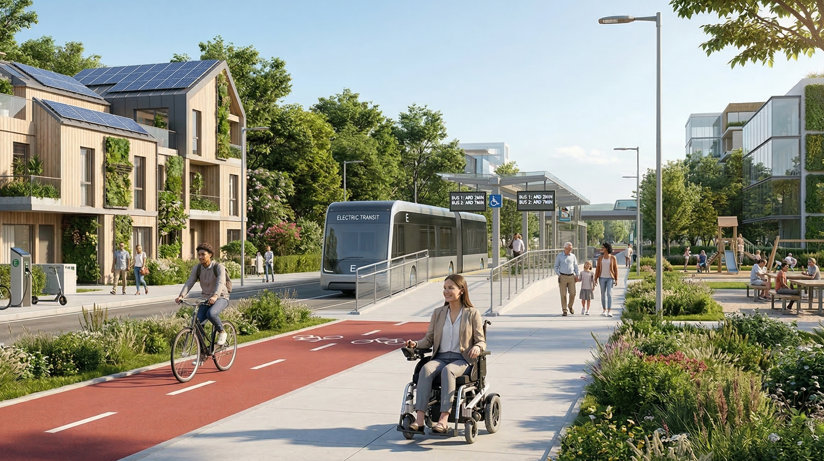


2026–2032 Κοινωνικό Κλιματικό Ταμείο:
10+2 εθνικές δράσεις για την ενίσχυση των ατόμων με αναπηρία

Slide 2

Το Κοινωνικό Κλιματικό Ταμείο και η προσφορά του στην Αναπηρία
Το Κοινωνικό Κλιματικό Ταμείο αποτελεί το νέο χρηματοδοτικό εργαλείο της Ευρωπαϊκής Επιτροπής, το οποίο χτίζεται πάνω σε κανόνες ενεργειακής ευαλωτότητας, γι’ αυτό και οι δράσεις του πρέπει να έχουν ισχυρό θετικό ενεργειακό αποτύπωμα.
Για την ένταξη δράσεων για συγκεκριμένες ομάδες πληθυσμού, προϋπόθεση αποτελεί η απόδειξη της ενεργειακής τους ευαλωτότητας, η οποία δεν είναι αυταπόδεικτη λόγω κοινωνικής ευαλωτότητας.
Τα προγράμματα χρηματοδοτούνται σε ποσοστό 25% επί του συνόλου από εθνικούς πόρους.
Όλα τα προτεινόμενα προγράμματα του Ελληνικού Κοινωνικού Κλιματικού Ταμείου έχουν βελτιωμένες προβλέψεις αναφορικά με την επιλεξιμότητα των Ατόμων με Αναπηρία (εισοδηματικά κριτήρια).
Ορισμένα προγράμματα –στα οποία επικεντρωνόμαστε σήμερα - είναι ειδικά σχεδιασμένα για την εξυπηρέτηση και ενίσχυση των ατόμων με αναπηρία με προϋπολογισμό που ξεπερνά το 1 δισ. €.
Notes:
Αντίγραφο πιστοποιητικού εγγυτέρων συγγενών

Slide 3

Notes:
Αντίγραφο πιστοποιητικού εγγυτέρων συγγενών

Slide 4
Η Εθνική Στρατηγική για την Αναπηρία:
Υλοποιημένες Εμβληματικές Δράσεις
Υποστήριξη στην καθημερινή ζωή και ανεξάρτητη διαβίωση
Αύξηση κατά 50% (1.800€/μήνα) της αποζημίωσης για άτομα με αναπηρία που διαμένουν σε Στέγες Υποστηριζόμενης Διαβίωσης και αύξηση κατά 44% του ημερήσιου τροφείου για τα άτομα με βαριά αναπηρία που διαμένουν σε Οικοτροφεία.
Χορήγηση επιδόματος κώφωσης/βαρηκοΐας ύψους 391€ μηνιαίως σε όλους, ανεξάρτητα από την εργασιακή τους κατάσταση.
Έκδοση ΚΥΑ που αφορά την τοποθέτηση ανηλίκων με αναπηρία σε επαγγελματίες αναδόχους και ρύθμιση σχετικών θεμάτων για την εφαρμογή της επαγγελματικής αναδοχής.
Αύξηση μόνιμης ετήσιας οικονομικής ενίσχυσης στα 300 ευρώ σε 1,44 εκατ. συνταξιούχους, ανασφάλιστους υπερήλικες και άτομα με αναπηρία.

Slide 5

Η Εθνική Στρατηγική για την Αναπηρία:
Υλοποιημένες Εμβληματικές Δράσεις
2. Υγεία και αξιολόγηση αναπηρίας
Παρεμβάσεις μείωσης του χρόνου αναμονής στα Κέντρα Πιστοποίησης Αναπηρίας (ΚΕΠΑ) → μείωση κατά 76% των εκκρεμών ραντεβού.
Λειτουργία Κινητών Μονάδων Υγείας (ΚΟΜΥ) που εξυπηρετούν πολίτες σε απομακρυσμένες περιοχές.
Δωρεάν προληπτικές εξετάσεις για εκατοντάδες χιλιάδες πολίτες.
Αναθεώρηση καταλόγου φαρμάκων υψηλού κόστους με προσθήκη νέων σκευασμάτων για ηλεκτρονική προέγκριση.
Διάθεση φαρμάκων υψηλού κόστους (ΦΥΚ) και από τα ιδιωτικά φαρμακεία.
Κατ’ οίκον διανομή φαρμάκων υψηλού κόστους για σοβαρές παθήσεις - >140.000 πολίτες.
Λειτουργία Ειδικού Οδοντιατρείου στα στρατιωτικά νοσοκομεία, με δικαιούχους και λοιπά άτομα με αναπηρία, σε ποσοστό 30% των προγραμματισμένων ημερήσιων ραντεβού.
Γυναικολογική καρέκλα για ΑμεΑ σε 39 νοσοκομεία ΕΣΥ

Slide 6
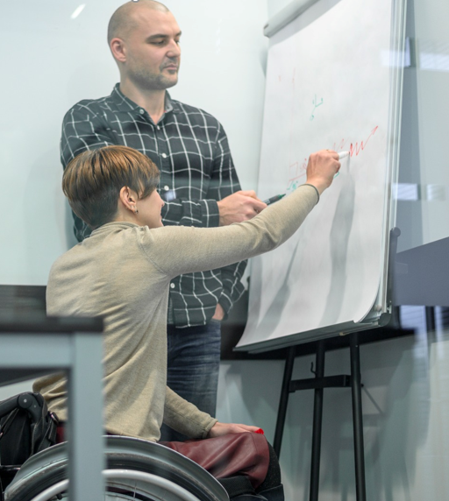
Η Εθνική Στρατηγική για την Αναπηρία:
Υλοποιημένες Εμβληματικές Δράσεις
3. Εκπαίδευση και συμπερίληψη
Ενίσχυση της ειδικής αγωγής με 3.448 Τμήματα Ένταξης - αύξηση 89,6%.
Υλοποίηση 362 προγραμμάτων συνεκπαίδευσης - 6.896 ωφελούμενοι μαθητές.
Ολοήμερα προγράμματα σε 60 ειδικά σχολεία.
Ανακαίνιση σχολικών κτηρίων («Μαριέττα Γιαννάκου») για γενικά και ειδικά σχολεία με αναβαθμισμένες υποδομές, αναβατόρια, υγειονομικές εγκαταστάσεις και “soft rooms” – 430 σχολικές μονάδες, 100 εκατ. ευρώ.
Σεμινάριο επιμόρφωσης παιδαγωγών προσχολικής ηλικίας στον εντοπισμό και τη διαχείριση διαταραχών αυτιστικού φάσματος (ΔΑΦ) – >200 αιτήσεις συμμετοχής σε λίγες μόλις ημέρες.
4. Απασχόληση
Πρόγραμμα πρόσληψης 1.000 ανέργων ατόμων με αναπηρία σε ΟΤΑ Α’ βαθμού.
1.592 θέσεις μόνιμου προσωπικού και προσωπικού με σχέση εργασίας ιδιωτικού δικαίου ορισμένου χρόνου σε φορείς του Δημοσίου, αποκλειστικά από άτομα με ποσοστό αναπηρίας τουλάχιστον 50%.

Slide 7
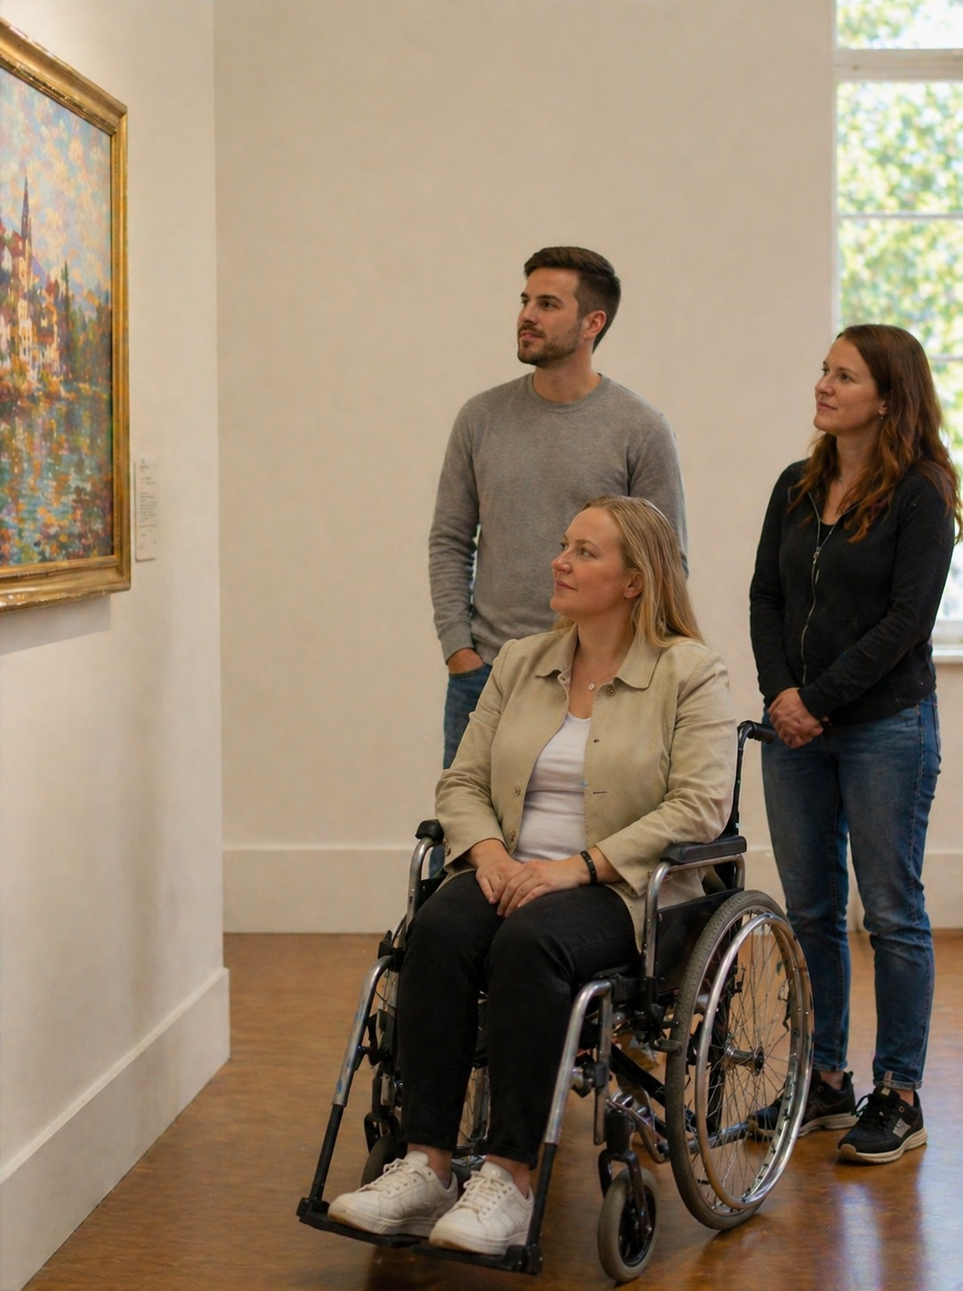
Η Εθνική Στρατηγική για την Αναπηρία:
Υλοποιημένες Εμβληματικές Δράσεις
5. Ψηφιακή προσβασιμότητα και πολιτισμός
Εισαγωγή πολιτιστικής συνταγογράφησης μέσω ΗΔΙΚΑ.
Ενίσχυση της προσβασιμότητας στην ενημέρωση με αυτόματο υποτιτλισμό σε πραγματικό χρόνο (ERT News) και πιλοτική εφαρμογή ακουστικής περιγραφής στο ERTFLIX για άτομα με οπτική και ακουστική αναπηρία.
6. Φυσική προσβασιμότητα
Πάνω από 800 δημόσια κτήρια προσβάσιμα σε ΑμεΑ, μεταξύ των οποίων και εμβληματικά, όπως το ΣτΕ.
Διασφάλιση προσβασιμότητας σε αθλητικές εγκαταστάσεις με σαφές θεσμικό πλαίσιο και μηχανισμούς ελέγχου και παρακολούθησης.
Δρομολόγηση νέων λεωφορείων, προσβάσιμων για άτομα με αναπηρία.
Περισσότερα από 200 μουσεία και αρχαιολογικοί χώροι προσβάσιμοι.
Περισσότερες από 260 παραλίες προσβάσιμες

Slide 8
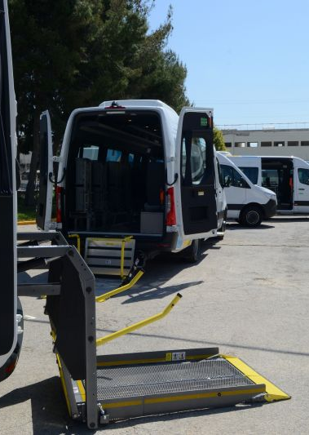
Υπουργείου Υποδομών και Μεταφορών:
Υλοποιημένες δράσεις για τα άτομα με αναπηρία
ΔωρεΑν μετακινΗσεις για ΑμεΑ με 10 ειδικΑ διαμορφωμΕνα οχΗματα της ΟΣΥ
Ενίσχυση του στόλου της ΟΣΥ τον Απρίλιο 2026 με την προσθήκη επτά νέων υπερσύγχρονων οχημάτων, ανεβάζοντας τον συνολικό αριθμό των ειδικά διαμορφωμένων οχημάτων σε δέκα.
Εκτιμάται ο υπερδιπλασιασμός των διαθέσιμων δρομολόγιων, διευρύνοντας την κάλυψη των αναγκών μετακίνησης για άτομα με κινητικές και αισθητηριακές αναπηρίες, με δωρεάν παροχή της υπηρεσίας.
Ο νέος στόλος περιλαμβάνει πέντε οχήματα των 20 θέσεων και δύο μικρότερα των 11 θέσεων, όλα εξοπλισμένα με προηγμένα συστήματα πρόσβασης, όπως ράμπες και ανυψωτικές πλατφόρμες.
Στελέχωση από άριστα εκπαιδευμένο προσωπικό και οδηγούς που λαμβάνουν συνεχή επιμόρφωση στην παροχή πρώτων βοηθειών και στην ορθή επικοινωνία με άτομα που φέρουν σωματικές, αισθητήριες ή μη εμφανείς αναπηρίες.
Σε εξέλιξη βρίσκεται η δημιουργία μιας νέας ψηφιακής πλατφόρμας και ειδικής εφαρμογής (app) όπου οι δικαιούχοι θα μπορούν να πραγματοποιούν online κρατήσεις, να ενημερώνονται σε πραγματικό χρόνο για την άφιξη του οχήματος και να διαχειρίζονται το προφίλ τους με απόλυτη διαφάνεια μέσω του gov.gr.
Notes:
Αντίγραφο πιστοποιητικού εγγυτέρων συγγενών

Slide 9
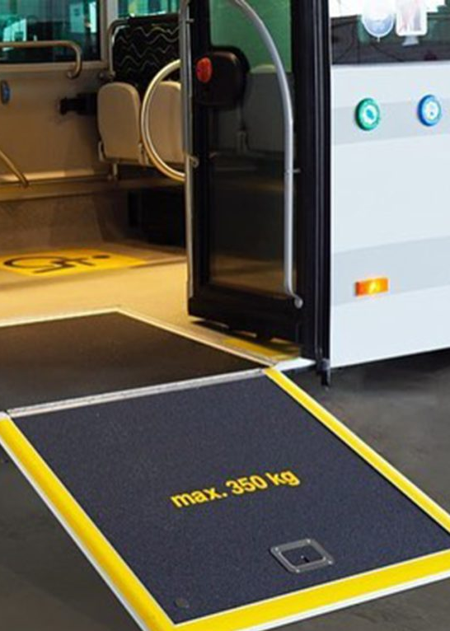
Υπουργείου Υποδομών και Μεταφορών:
Υλοποιημένες δράσεις για τα άτομα με αναπηρία
100% προσβΑσιμος απΟ ΑμεΑ ο στΟλος της ΟΣΥ
Το 2026, το σύνολο του στόλου της ΟΣΥ είναι εξοπλισμένο με ράμπες για αμαξίδια, ενώ το σύνολο του προσωπικού, οδηγοί και ελεγκτές, έχει εκπαιδευτεί για υποστήριξη επιβατών με αναπηρία.
Το σύνολο των τακτικών αστικών λεωφορείων φέρουν σύστημα Τηλεματικής και πληροφόρησης επιβατών, ενώ διαλειτουργούν με site, app, πληροφόρηση σε έξυπνες στάσεις, συστήματα πληροφόρησης εντός οχήματος.
Το σύστημα πληροφόρησης επιβατών εντός οχημάτων (ηχητική αναγγελία και οθόνες επιβατών) περιλαμβάνει:
  Ηχητική ανακοίνωση «επόμενης στάσης»
  Αναγγελία ενημερωτικών μηνυμάτων για την πληροφόρηση του επιβατικού κοινού για θέματα εξυπηρέτησης
  Απεικόνιση σε οθόνες της διαδρομής και τρέχουσας στάσης
  Απεικόνιση της θέσης του οχήματος σε χάρτη σε πραγματικό χρόνο
  Προβολή χρηστικών πληροφοριακών μηνυμάτων (π.χ. τροποποιήσεις γραμμών)
Notes:
Αντίγραφο πιστοποιητικού εγγυτέρων συγγενών

Slide 10

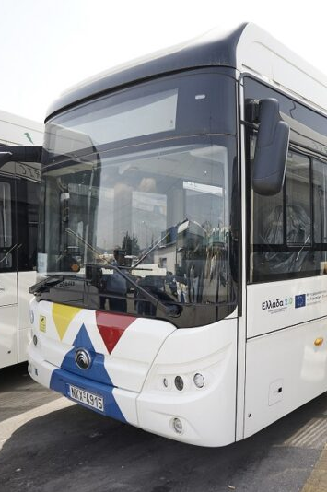
Νέα έργα από το Κοινωνικό Κλιματικό Ταμείο
1. Νέα ενίσχυση του στόλου αστικών λεωφορείων σε Αθήνα και Θεσσαλονίκη (129 εκατ. €)
Συνεχίζεται ο εκσυγχρονισμός και η αναβάθμιση του στόλου των ΟΑΣΑ και ΟΑΣΘ µε την προσθήκη 210 νέων ηλεκτρικών λεωφορείων.
Τα 210 νέα ηλεκτρικά λεωφορεία θα ενισχύσουν κατά προτεραιότητα τις αστικές γραµµές που εξυπηρετούν περιοχές
µε αυξημένες µεταφορικές ανάγκες, χαµηλότερα εισοδήµατα
και περιορισµένη πρόσβαση σε ΙΧ, όπως η Δυτική Αττική και
η Δυτική Θεσσαλονίκη.
Μειώνεται κατά 15% ο χρόνος αναμονής στις στάσεις και πυκνώνουν τα δροµολόγια που εξυπηρετούν το κοινό.
Παράλληλα µειώνεται το λειτουργικό κόστος των δηµόσιων αστικών συγκοινωνιών κατά 35 εκατ €.
Q1 2027
Q4 2027
Q4 2028
Προκήρυξη διαγωνισμών προμήθειας
Υπογραφή συμβάσεων προμήθειας με τους αναδόχους
Ολοκλήρωση παραδόσεων στο σύνολο των λεωφορείων
Notes:
Αντίγραφο πιστοποιητικού εγγυτέρων συγγενών

Slide 11
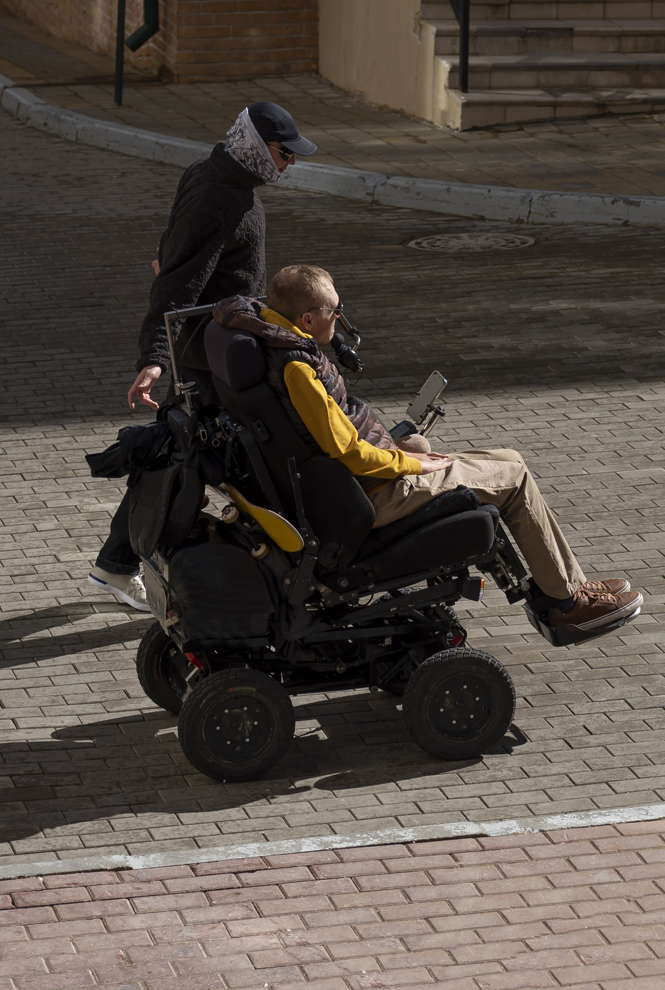
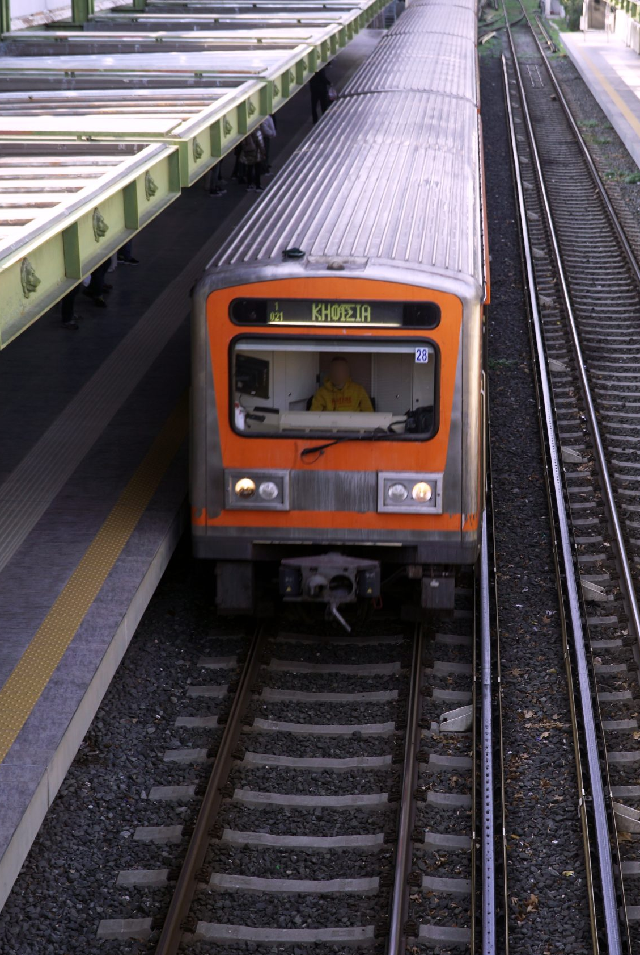
2.α. Αναβάθμιση 10 συρμών της γραμμής 1 του Μετρό
(60 εκατ. €)
Χάρη στους νέους συρµούς ο χρόνος µεταξύ των δροµολογίων στη Γραµµή 1 αναµένεται να µειωθεί από 7,12 σε 5,2 λεπτά.
Το έργο περιλαµβάνει την προσθήκη νέου εξοπλισµού και την αντικατάσταση ή αναβάθµιση παρωχηµένων συστηµάτων.
Ειδικά για την εξυπηρέτηση των ατόµων µε αναπηρία προβλέπεται η εγκατάσταση νέου εξοπλισµού προσβασιµότητας όπως:
  Φορητές ράμπες
  Σήμανση υψηλής αντίθεσης
  Ειδικές θέσεις καθήµενων
  Συστήµατα στερέωσης αµαξιδίων
  Προσαρµοσµένα συστήµατα ηχητικών ανακοινώσεων που ρυθµίζονται ανάλογα µε τα επίπεδα περιβαλλοντικού θορύβου
Q3 2026
Q1 2027
Q4 2028
Προκήρυξη διαγωνισμού
Υπογραφή σύμβασης
Ολοκλήρωση της αναβάθμισης των 10 συρμών
Notes:
Αντίγραφο πιστοποιητικού εγγυτέρων συγγενών

Slide 12
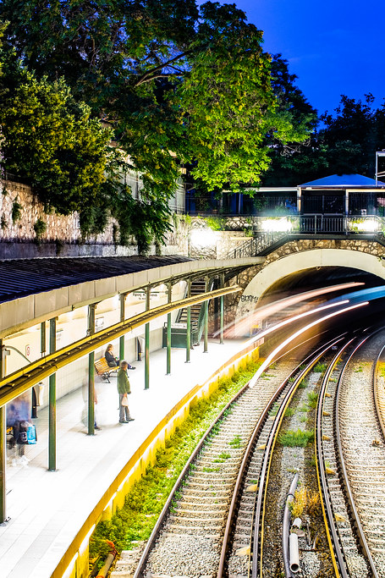
2.β. Αναβάθμιση των σταθμών της γραμμής 1 του Μετρό της Αθήνας (7 εκατ. €)
Η δράση στοχεύει στη διασφάλιση πλήρους προσβασιµότητας και στους 24 σταθµούς της Γραµµής 1 του Μετρό της Αθήνας.
Στόχος είναι η αύξηση των διαδροµών από άτοµα µε αναπηρία από περίπου 4.000 την ηµέρα σε 10.000.
Οι παρεµβάσεις περιλαµβάνουν βελτιώσεις:
  Στις αποβάθρες
  Στον φωτισµό
  Στις ράµπες και διαδροµές ατόµων µε αναπηρία
  Στις κυλιόµενες σκάλες
  Στους ανελκυστήρες
  Στα συστήματα πληροφόρησης επιβατών
Q3 2026
Q1 2027
Q1 2029
Προκήρυξη διαγωνισμού αναβάθμισης σταθμών
Έναρξη εργασιών αναβάθμισης των σταθμών
Ολοκλήρωση του έργου στο σύνολο στων σταθμών
Notes:
Ολοκλήρωση της διαγωνιστικής διαδικασίας το τελευταίο τρίμηνο του 2026

Slide 13
3. Προμήθεια 12 νέων συρμών για την εξυπηρέτηση των γραμμών 2 και 3 του Μετρό Αθηνών (210 εκατ. €)
Η δράση περιλαμβάνει τη προμήθεια 12 νέων συρμών πλήρως προσβάσιμων από άτομα με αναπηρία, για την κάλυψη των λειτουργικών αναγκών των Γραμμών 2 και 3.
Εκτιμάται ο υπερδιπλασιασμός των μετακινήσεων των ατόμων με αναπηρία.
Χάρη στους νέους συρμούς ο χρόνος μεταξύ των δρομολογίων στις Γραμμές 2 και 3 αναμένεται να μειωθεί στα 3 λεπτά και 45 δευτερόλεπτα.
Q2 2027
Q2 2028
Q2 2029
Υπογραφή σύμβασης προμήθειας
Παραλαβή και εκκίνηση δοκιμών του πρότυπου συρμού
Ολοκλήρωση παραλαβής των 12 συρμών

Slide 14
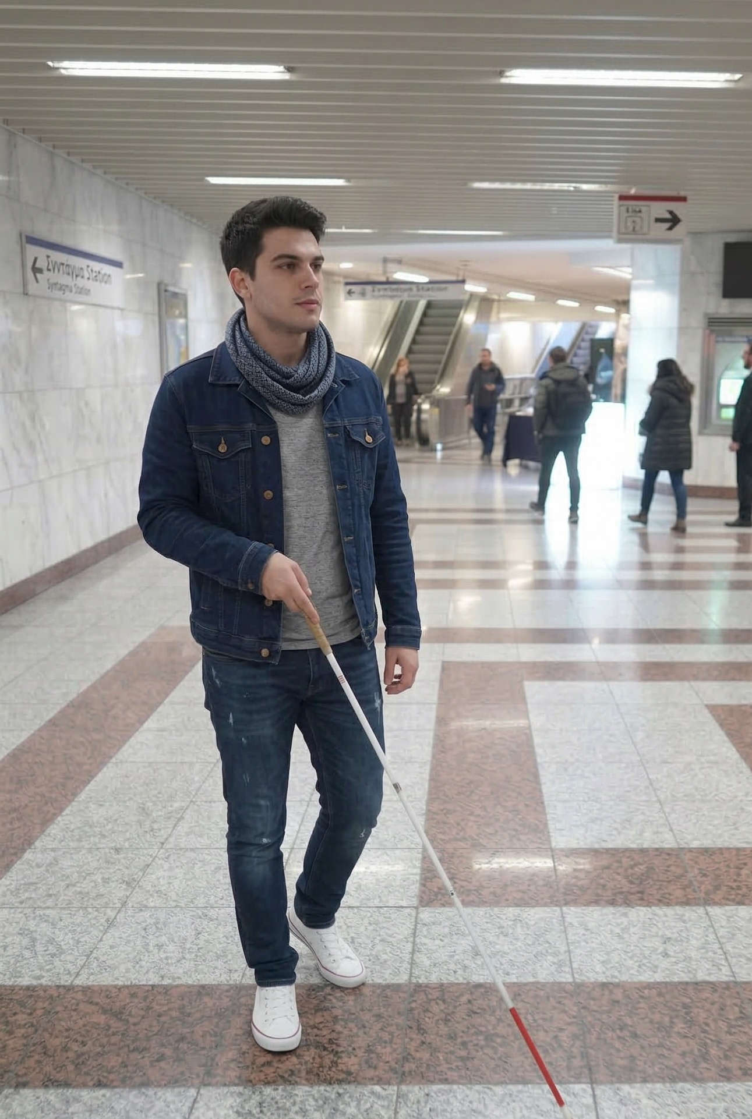
4. Ψηφιακή χαρτογράφηση και καθοδήγηση σε όλους τους σταθμούς Μετρό Αθήνας και Θεσσαλονίκης (5,5 εκατ. €)
Ανάπτυξη και προσαρμογή λογισµικού εσωτερικής πλοήγησης, µε χρήση τεχνητής νοηµοσύνης, προσαρµοσµένη σε διαφορετικά προφίλ αναπηρίας, η οποία θα παρέχει καθοδήγηση βήµα-προς-βήµα για όλους τους χρήστες και εγκατάσταση του απαραίτητου εξοπλισµού.
Διασφάλιση πλήρους προσβασιμότητας στους 67 σταθµούς του Μετρό της Αθήνας και στους 18 σταθµούς του Μετρό Θεσσαλονίκης.
Βασίζεται στην επιτυχηµένη πιλοτική εφαρµογή στον σταθµό Ακρόπολη το 2024.
Q3 2026
Q1 2027
Q3 2028
Προκήρυξη διαγωνισμού
Έναρξη εργασιών
Ολοκλήρωση του έργου

Slide 15
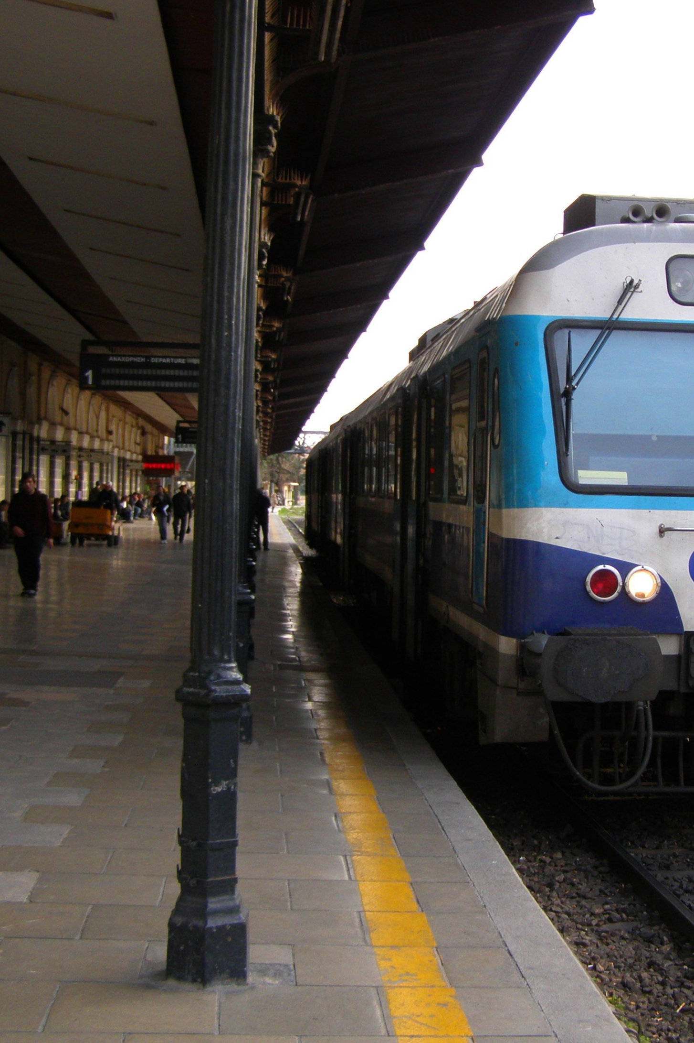
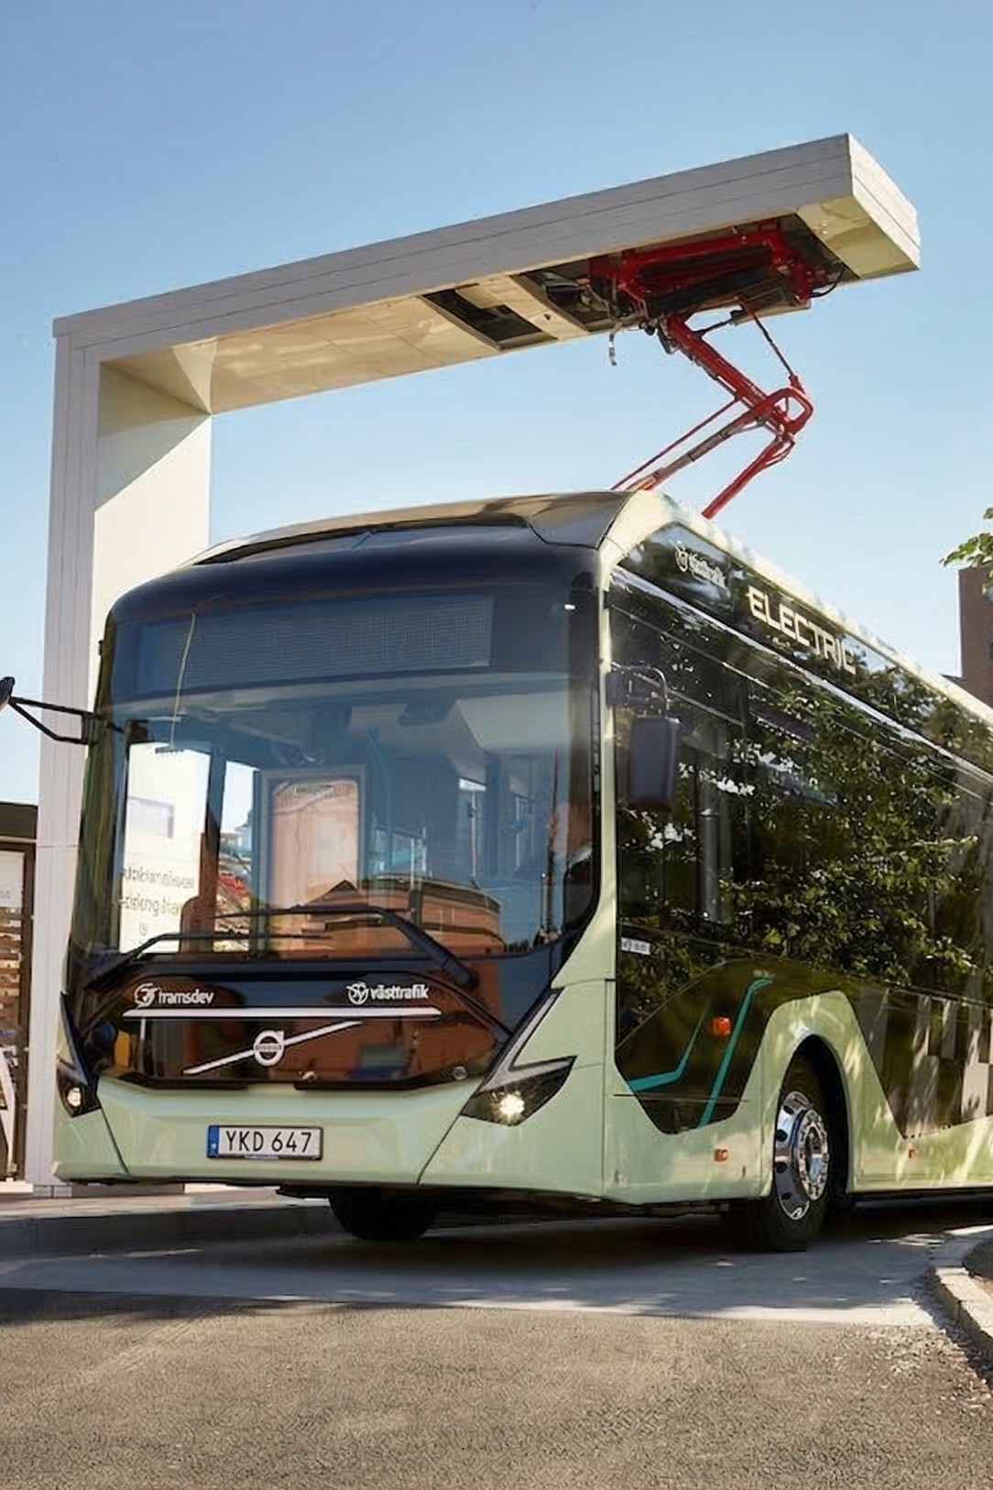
5. Αναβάθμιση υποδομών σε 33 σταθμούς των Σιδηροδρόμων Ελλάδος (50 εκατ. €)
Έχει ήδη ξεκινήσει η εκπόνηση µελετών για παρεµβάσεις προσβασιµότητας σε σιδηροδροµικούς σταθµούς.
Εξασφάλιση της ανεµπόδιστης προσβασιµότητας σε έως και 815.000 διαδροµές ετησίως από ευάλωτους χρήστες, όπως άτοµα µε αναπηρία, άτοµα µε µειωµένη κινητικότητα, ηλικιωµένους και πολίτες σε περιοχές µε περιορισµένες εναλλακτικές µετακίνησης.
Περιλαμβάνονται αρχιτεκτονικές παρεμβάσεις, όπως :
  Ράμπες, οδηγοί όδευσης και ανελκυστήρες
  Θέσεις στάθμευσης για άτομα με αναπηρία και άτομα με μειωμένη κινητικότητα
  Απτικές επιφάνειες
  Χειρολισθήρες και προστατευτικά κιγκλιδώματα
  Ενίσχυση του φωτισμού
  Παροχή πληροφόρησης σε γραφή Braille
  Ανασχεδιασμός και σαφής οριοθέτηση ζωνών κινδύνου
Q4 2026
Q1 2027
Q2 2029
Ολοκλήρωση διαγωνιστικής διαδικασίας
Έναρξη εργασιών αναβάθμισης των σταθμών
Ολοκλήρωση του έργου στο σύνολο των σταθμών

Slide 16
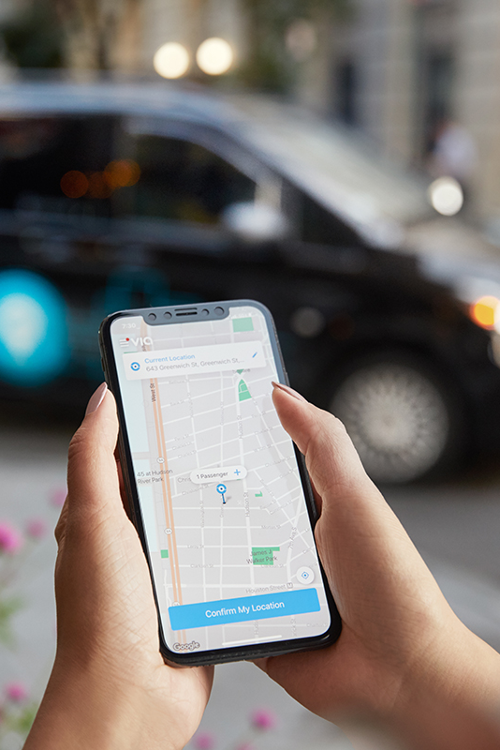
6. Ανάπτυξη υπηρεσιών Μεταφορών Κατά Παραγγελία σε Αττική και Θεσσαλονίκη (10,2 εκατ. €)
Ευέλικτη υπηρεσία τοπικής συγκοινωνίας σε περιοχές της Αθήνας και της Θεσσαλονίκης, όπου η τακτική συγκοινωνία δεν επαρκεί.
Στοχεύει άµεσα περίπου 26.000 ευάλωτους κατοίκους στην Αττική και περίπου 18.500 στη Θεσσαλονίκη, εκ των οποίων περίπου 10.000 είναι άτοµα µε αναπηρία ή µειωµένη κινητικότητα.
Η υπηρεσία απευθύνεται κυρίως σε ηλικιωµένους, άτοµα µε αναπηρία, µονογονεϊκές και πολύτεκνες οικογένειες και ανέργους, µε δυνατότητα κράτησης τηλεφωνικά ή µέσω εφαρµογής.
Υπογραφή σύμβασης για την προμήθεια των μέσων μεταφοράς το τρίτο τρίμηνο του 2027.
Q1 2027
Q3 2027
Q3 2028
Προκήρυξη διαγωνισμού προμήθειας
Υπογραφή σύμβασης προμήθειας
Παράδοση του στόλου DRT στο σύνολο του

Slide 17
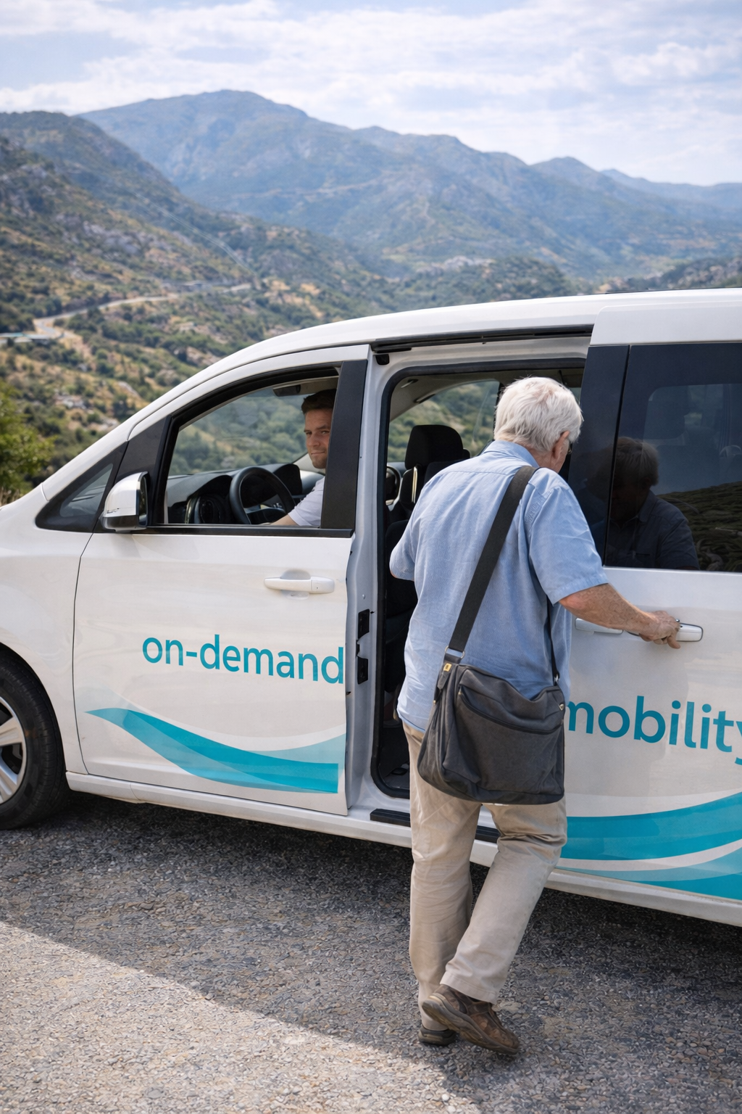
7. Ανάπτυξη υπηρεσιών Μεταφορών Κατά Παραγγελία σε ημιαστικές περιοχές (44 εκατ. €)
Η δράση περιλαμβάνει:
  Προµήθεια περίπου 100 ηλεκτρικών μικρών λεωφορείων πλήρως προσβάσιµων, για την εξυπηρέτηση 18 αγροτικών/ηµιαστικών περιοχών και τον αντίστοιχο εξοπλισµό φόρτισης.
  Ανάπτυξη εθνικής πλατφόρµας ικανής να διαχειρίζεται
  σε πραγµατικό χρόνο κρατήσεις, δροµολόγηση και συντονισµό στόλου (mobile app + τηλεφωνικό κέντρο).
Σε πλήρη λειτουργία αναµένεται να εξυπηρετεί 27.000 τακτικούς χρήστες τον χρόνο.
Δωρεάν µετακινήσεις για συγκεκριµένες κατηγορίες πληθυσµού, όπως άτοµα µε αναπηρία και άτοµα άνω των 65 ετών.
Q4 2026
Q1 2027
Q1 2030
Προκήρυξη διαγωνισμού προμήθειας οχημάτων και ανάπτυξη πλατφόρμας
Ανάθεση σύμβασης για τη προμήθεια στόλου
Έναρξη πλήρους λειτουργίας της υπηρεσίας
Notes:
Ολοκλήρωση του ρυθμιστικού και νομοθετικού πλαισίου για την εφαρμογή του μέτρου έως το τέλος του 2026.
Tο κόστος θα καλύπτεται µέσω µηχανισµού που θα αναπτυχθεί από το Υπουργείο Μεταφορών.

Slide 18
Επιπλέον δράσεις με ειδική πρόβλεψη για ΑμεΑ
Κοινωνικό Leasing (174 εκατ. €)
Μίσθωση ηλεκτρικών οχηµάτων µε πολύ χαµηλό µίσθωµα
(έως 150 ευρώ τον µήνα, επιλέξιµος και ο ΦΠΑ) για 12.500 µεταφορικά ευάλωτα νοικοκυριά.
Μέση επιδότηση 13.000 € ανά δικαιούχο (προσαύξηση 2.000 ευρώ για άτοµα µε αναπηρία) για 4 έτη µίσθωσης, πλέον 500 ευρώ για την αγορά οικιακού φορτιστή.
Παράδειγµα: Έστω ότι ένας ωφελούµενος με αναπηρία επιλέγει ένα όχηµα, το οποίο έχει συνολικό µίσθωµα 20.000€ για 4 χρόνια: Θα λάβει συνολικά 13.000€ + 2.000 + 500€ για οικιακό φορτιστή. Δηλαδή θα πληρώσει στην 4-ετία 5.000€ (105 ευρώ/µήνα).
Q4 2026
Q1 2028
Q3 2031
Έναρξη του προγράμματος
20% οχήματα μηδενικών εκπομπών καλύπτονται από το πρόγραμμα
100% οχήματα μηδενικών εκπομπών καλύπτονται από το πρόγραμμα
Notes:
Q4 2026 Social leasing scheme launch
Q1 2028 20% Zero-emission vehicles supported by the leasing scheme“
Q2 2029 60% Zero-emission vehicles supported by the leasing scheme“
Q3 2031 100% Zero-emission vehicles supported by the leasing scheme“
Η εφαρμογή του μέτρου αναμένεται να ξεκινήσει το τελευταίο τρίμηνο του 2026.
Η επιλογή µοντέλου ηλεκτρικού αυτοκινήτου θα γίνεται µέσα από µια δηµόσια αναρτηµένη λίστα επιλέξιµων µοντέλων που θα είναι τα πιο φθηνά ηλεκτρικά µοντέλα που κυκλοφορούν.

Slide 19
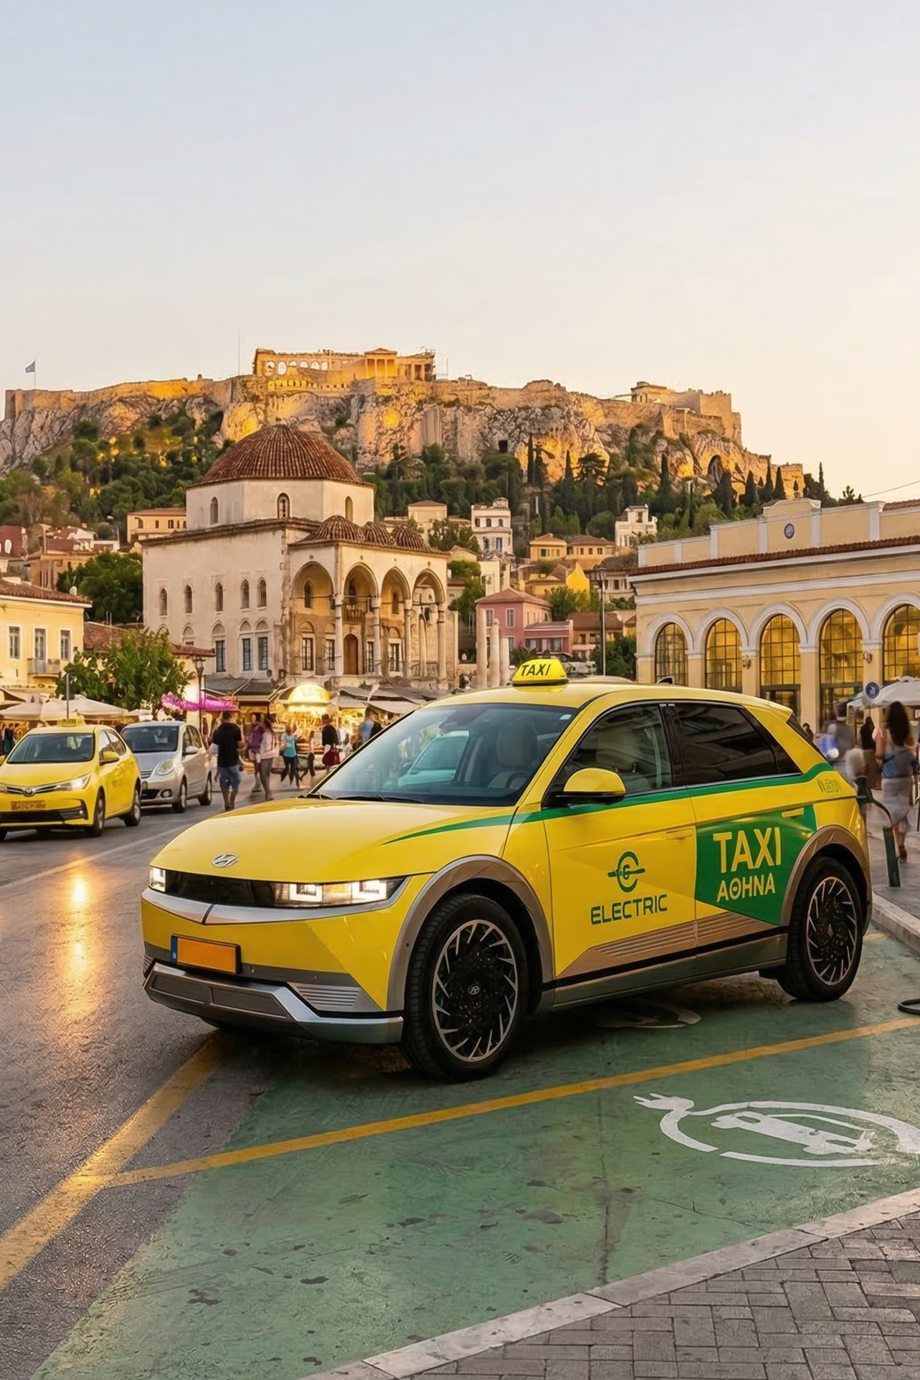
Επιδότηση για αντικατάσταση συμβατικού ταξί με ηλεκτρικό, με αυξημένη επιδότηση για πλήρως προσβάσιμα οχήματα (68 εκατ. €)
ΕΔΧ ΤΑΞΙ με για την αλλαγή συµβατικού οχήµατος µε ηλεκτρικό - άµεση πρόσβαση στο ποσό της επιδότησης χωρίς χρονοβόρες γραφειοκρατικές διαδικασίες.
επιδότηση 20.000€
προσβάσιµα σε άτοµα µε αναπηρία ΕΔΧ ΤΑΞΙ, θα είναι αυξηµένο (29.000 ευρώ).
Σε πρώτη φάση παρέχεται στήριξη στους ιδιοκτήτες ταξί της Αθήνας και της Θεσσαλονίκης, προκειµένου να διευκολυνθεί η αντικατάσταση συµβατικών οχηµάτων των οποίων λήγει ο χρόνος ζωής µε ηλεκτρικά οχήµατα κατ’ εφαρµογή του Κλιµατικού Νόµου και στη συνέχεια το µέτρο θα ενεργοποιηθεί σε όλη την Επικράτεια.
Q2 2026
Q1 2027
Q4 2031
Πρόσκληση υποβολής αιτήσεων για επενδυτική στήριξη ταξί μηδενικών εκπομπών
2^{η} Πρόσκληση υποβολής αιτήσεων για επενδυτική στήριξη ταξί μηδενικών εκπομπών (συμπεριλαμβανομένων ταξί για ΑμεΑ)
100% οχήματα και ταξί χαμηλών ή μηδενικών εκπομπών καλύπτονται από το πρόγραμμα
Notes:
Η πρώτη πρόσκληση που θα αφορά την Αττική και την Θεσσαλονίκη αναμένεται μέχρι τον Μάιο του 2026.

Slide 20

Υπουργείου Παιδείας και Θρησκευμάτων:
Υλοποιημένες δράσεις για τους μαθητές με αναπηρία
Ίδρυση νέων ειδικών σχολείων. Το σχολικό έτος 2025-2026 ιδρύθηκαν 8 νέα ειδικά σχολεία και το σχολικό έτος 2026-2027 θα ιδρυθούν επιπλέον 11 νέα ειδικά σχολεία σε Λέρο, Σκόπελο, Ρόδο, Ρέθυμνο, Χάνια, Σαντορίνη, Κέρκυρα, Ροδόπη, Θεσσαλονίκη, Φθιώτιδας και Βοιωτία.
Από το 2020 μέχρι σήμερα πραγματοποιήθηκαν 8.905 διορισμοί εκπαιδευτικών στην Ειδική Αγωγή. Επιπλέον, το καλοκαίρι του 2025 συστήθηκαν 600 νέες θέσεις ψυχολόγων και 600 νέες θέσεις κοινωνικών λειτουργών στα γενικά σχολεία.
Notes:
Αντίγραφο πιστοποιητικού εγγυτέρων συγγενών

Slide 21

Υπουργείου Παιδείας και Θρησκευμάτων:
Υλοποιημένες δράσεις για τους μαθητές με αναπηρία
Δημιουργία ηλεκτρονικής πλατφόρμας για την άμεση διαχείριση των αιτημάτων αξιολόγησης.
Αξιολόγηση των εκπαιδευτικών αναγκών των μαθητών με σύγχρονα ψυχομετρικά εργαλεία.
Στελέχωση των ΚΕΔΑΣΥ με μόνιμο προσωπικό. Το 2025 πραγματοποιήθηκαν 195 μόνιμοι διορισμοί ειδικού εκπαιδευτικού προσωπικού.
Αγορά ψηφιακού και υλικού εξοπλισμού στα ΚΕΔΑΣΥ.
Notes:
Αντίγραφο πιστοποιητικού εγγυτέρων συγγενών

Slide 22
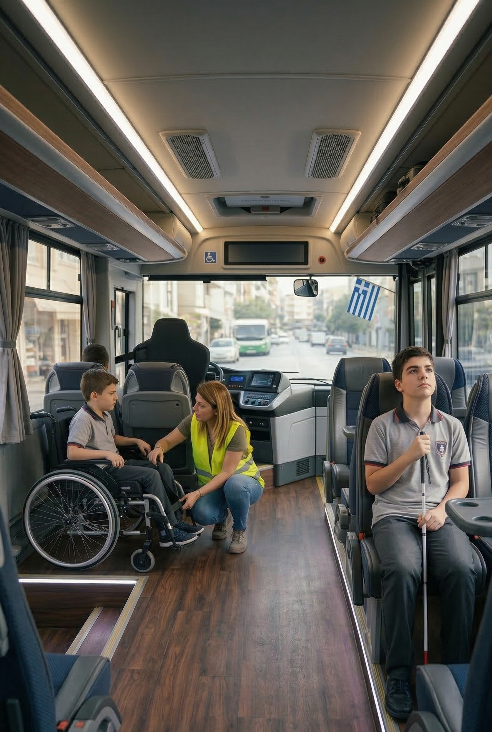
Νέο έργο από το Κοινωνικό Κλιματικό Ταμείο
8. Κάλυψη αναγκών μεταφοράς μαθητών με αναπηρία με την αγορά 706 σχολικών λεωφορείων (219 εκατ. €)
Το µέτρο βελτιώνει σηµαντικά το υφιστάµενο σύστηµα µεταφοράς μαθητών, διασφαλίζει ότι χιλιάδες µαθητές µε αναπηρία θα µπορούν να πηγαίνουν στο σχολείο τους µε ασφάλεια, µειώνοντας ταυτόχρονα την πίεση στις οικογένειές τους.
Η επένδυση αναµένεται να καλύψει περίπου το 70% των εθνικών αναγκών µεταφοράς µαθητών µε αναπηρία, δηλαδή να εξυπηρετούνται περίπου 11.000 µαθητές.
Η επένδυση θα υλοποιηθεί κυρίως σε περιοχές της Αττικής και της Θεσσαλονίκης και θα επεκταθεί σταδιακά, µε προτεραιότητα σε νησιωτικές, ορεινές και αποµακρυσµένες περιοχές, συµπεριλαµβανοµένων εκείνων µε χαµηλότερο κατά κεφαλήν ΑΕΠ (π.χ. Ήπειρος, Δυτική Μακεδονία, Ανατολική Μακεδονία-Θράκη).
Προβλέπεται η προµήθεια ηλεκτρικών (ή υβριδικών) οχηµάτων, ειδικά διαµορφωµένων για την µεταφορά ατόµων µε αναπηρία, η εγκατάσταση σηµείων φόρτισης σε σχολεία ή δηµοτικούς χώρους και η ανάπτυξη ψηφιακής πλατφόρµας για την παρακολούθηση των οχηµάτων.
Q1 2027
Q3 2028
Q3 2029
Δημοσίευση δημόσιου διαγωνισμού, υπογραφή συμβάσεων και δημοσίευση προκήρυξης
Παράδοση του 1/3 της παραγγελίας των λεωφορείων
Παράδοση του συνόλου του στόλου των λεωφορείων
Notes:
Αντίγραφο πιστοποιητικού εγγυτέρων συγγενών

Slide 23
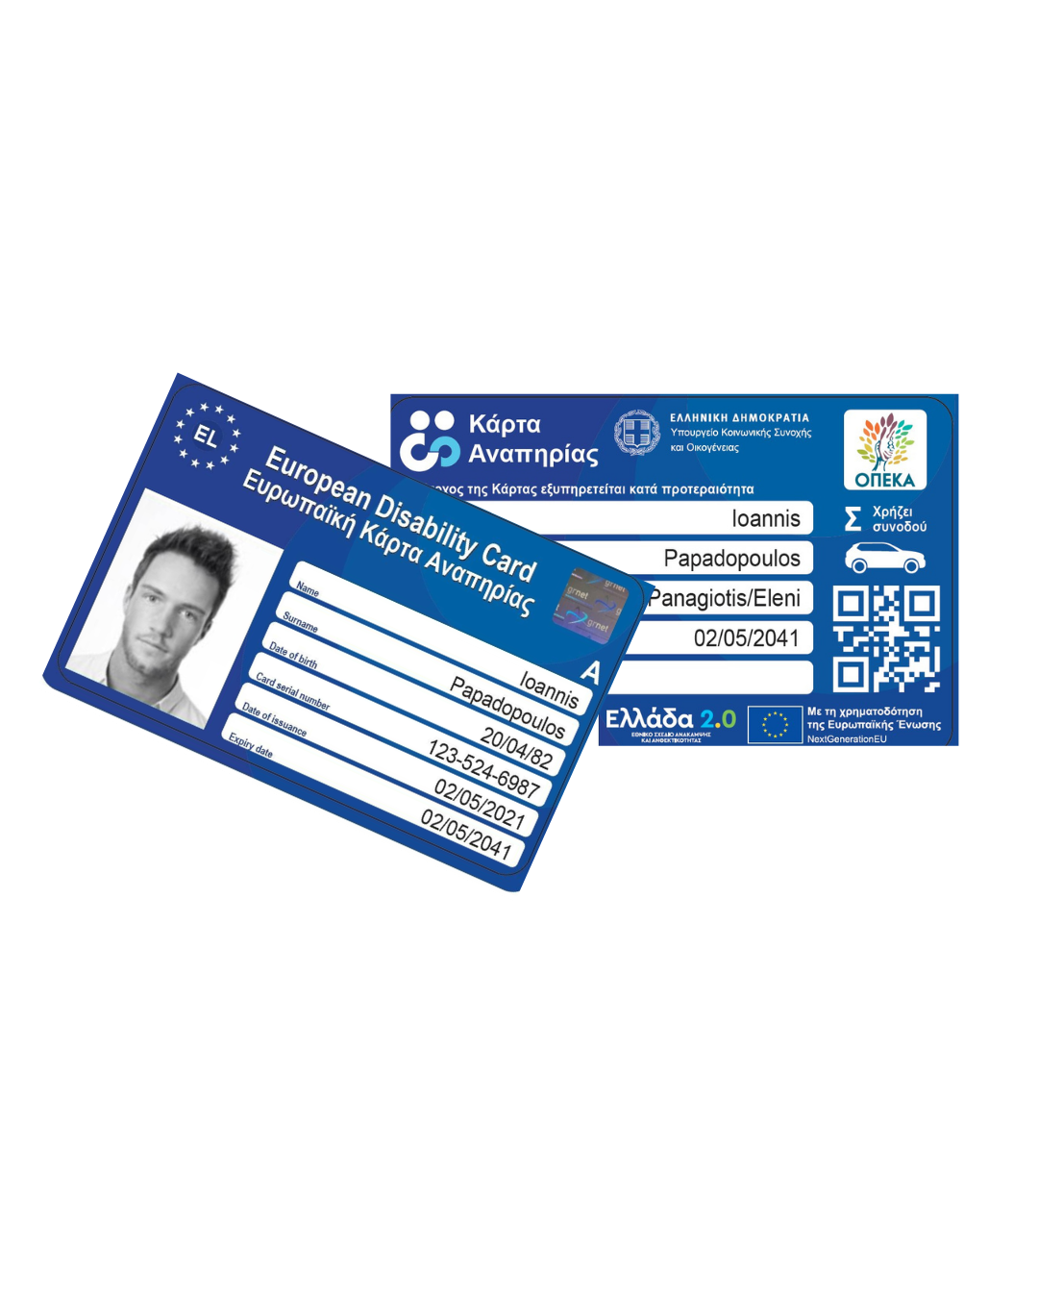
Υπουργείου Κοινωνικής Συνοχής και Οικογένειας:
Υλοποιημένες δράσεις για τα άτομα με αναπηρία
ΚΑΡΤΑ ΑΝΑΠΗΡΙΑΣ
Η πλαστική Κάρτα Αναπηρίας εκδίδεται για πρώτη φορά στην Ελλάδα και αποστέλλεται στη διεύθυνση που δηλώνει ο δικαιούχος. Στη συνέχεια ενεργοποιείται από τον κάτοχό της με τη χρήση κωδικού που θα λάβει στο κινητό του τηλέφωνο.
Έχουν εκτυπωθεί πάνω από 120.000 κάρτες.
Με την επίδειξη της Κάρτας Αναπηρίας παρέχεται προτεραιότητα στις υπηρεσίες εξυπηρέτησης κοινού, δυνατότητα χρήσης της ως δικαιολογητικού αντί της πιστοποίησης αναπηρίας, δωρεάν είσοδος σε μουσεία και αρχαιολογικούς χώρους, καθώς και δωρεάν μετακίνηση στα μέσα του ΟΑΣΑ, του ΟΑΣΘ και στα αστικά ΚΤΕΛ.
Notes:
Αντίγραφο πιστοποιητικού εγγυτέρων συγγενών

Slide 24

Υπουργείου Κοινωνικής Συνοχής και Οικογένειας:
Υλοποιημένες δράσεις για τα άτομα με αναπηρία
ΠΡΟΣΒΑΣΙΜΟΤΗΤΑ ΚΑΤ’ ΟΙΚΟΝ
Το πρόγραμμα επιδοτεί έως €12.000 για παρεμβάσεις κινητικής αναπηρίας, έως €5.000 για αισθητηριακής και έως €14.500 για συνδυασμό των δύο παρεμβάσεων στα σπίτια τους.
Έχουν εγκριθεί 2.000 ωφελούμενοι για να ξεκινήσουν τις παρεμβάσεις
Περισσότεροι από 500 τις έχουν ολοκληρώσει.
1.700 δικαιούχοι εισέπραξαν την προκαταβολή που αντιστοιχεί στο 50% της επιχορήγησης (έως €7.250) και πραγματοποιούν εργασίες.
Απλουστεύσαμε τις διαδικασίες, μειώνοντας τα απαιτούμενα δικαιολογητικά ώστε να διευκολυνθούν οι δικαιούχοι.
Notes:
Αντίγραφο πιστοποιητικού εγγυτέρων συγγενών

Slide 25

Υπουργείου Κοινωνικής Συνοχής και Οικογένειας:
Υλοποιημένες δράσεις για τα άτομα με αναπηρία
ΠΡΟΣΩΠΙΚΟΣ ΒΟΗΘΟΣ
Το πρόγραμμα δίνει τη δυνατότητα σε άτομα με αναπηρία να έχουν έναν άνθρωπο που τα βοηθά στην καθημερινότητα και την κοινωνική ένταξή τους. Ο ωφελούμενος επιλέγει τον βοηθό του, ενώ το κράτος καλύπτει την αμοιβή του (έως 1.663€/μήνα).
Το πρόγραμμα αποκτά μόνιμο χαρακτήρα έως τα τέλη. Ιουλίου
1.792 άτομα με αναπηρία έχουν σήμερα Προσωπικό Βοηθό.
2.817 Προσωπικοί Βοηθοί έχουν απασχοληθεί συνολικά.
Notes:
Αντίγραφο πιστοποιητικού εγγυτέρων συγγενών

Slide 26
Νέα έργα από το Κοινωνικό Κλιματικό Ταμείο
9. 100% Επιδότηση για ηλεκτρικά αμαξίδια και scooters ατόμων με αναπηρία (51 εκατ. €)
Το µέτρο προβλέπει επιδότηση έως το 100% της αξίας των δικαιούμενων ηλεκτρικών αµαξιδίων, mobility scooters και hand bikes για 13.200 άτοµα µε αναπηρία.
Δικαιούχοι θα είναι και οι ασφαλισμένοι και οι ανασφάλιστοι πολίτες.
Η παρέµβαση καλύπτει ένα υπαρκτό χρηµατοδοτικό κενό: ο υφιστάμενος μηχανισμός δεν καλύπτει τους ανασφάλιστους συμπολίτες μας, ενώ καλύπτει μερικώς τους ασφαλισμένους.
Η υλοποίηση θα γίνει µέσω ΟΠΕΚΑ σε διασύνδεση µε ΕΟΠΥΥ, µε επιλογή από λίστα συμβεβλημένων προμηθευτών.
Η δημοσίευση του διοικητικού και νομοθετικού πλαισίου αναμένεται το Α’ τρίμηνο του 2027 προκειμένου το μέτρο να εφαρμοστεί εντός του 2027, με στόχο τα πρώτα 5.300 ηλεκτρικά αμαξίδια να έχουν δοθεί έως το 2029 και τα υπόλοιπα έως την ολοκλήρωση του προγράμματος.
Q1 2027
Q4 2029
Q3 2032
Δημοσίευση του νομικού πλαισίου στην Εφημερίδα της Κυβερνήσεως
Παροχή αμαξιδίων στο 50% των προβλεπόμενων ωφελούμενων
Παροχή αμαξιδίων στο σύνολο των προβλεπόμενων ωφελούμενων
Notes:
Αντίγραφο πιστοποιητικού εγγυτέρων συγγενών

Slide 27

Νέα έργα από το Κοινωνικό Κλιματικό Ταμείο
10. Ανέγερση 2.350 κοινωνικών κατοικιών για 7.000 ευάλωτους πολίτες (435 εκατ. €)
Αξιοποιούνται 4 ανενεργά στρατόπεδα, δυο στην Αττική (Χαϊδάρι και Αχαρνές) και από ένα σε Θεσσαλονίκη (Στρατόπεδο Ζιάκα) και Πάτρα (Στρατόπεδο Μανουσογιαννάκη, για την κατασκευή 2.350 διαμερισμάτων zero-energy (ενεργειακή κλάση Α+).
Συνολική επιφάνεια των κατοικιών 232.000τµ.
Μέση επιφάνεια ανά διαµέρισµα 83,75 τµ.
Χρηματοδοτούνται επιπλέον έργα διαμόρφωσης περιβάλλοντος χώρου, χώρων στάθμευσης όπως και κατασκευής δικτύων και βοηθητικών υποδοµών..
Τα διαµερίσµατα θα παραχωρούνται µε χαµηλό µίσθωµα σε ευάλωτες οικογένειες, µε προτεραιότητα σε νέα ζευγάρια, άτομα με αναπηρία, πολύτεκνες οικογένειες, µονογονεϊκές οικογένειες κ.λπ.
Έχει ήδη ξεκινήσει η ωρίμανση των μελετών με συνεργασία των Υπουργείων Κοινωνικής Συνοχής και Οικογένειας και Εθνικής Άμυνας. Έως το τέλος του 2026 αναμένεται να έχουν αναδειχθεί προσωρινοί ανάδοχοι για την κατασκευή των έργων, με στόχο να έχουν ολοκληρωθεί τα πρώτα 700 έως το τέλος του 2028.
Notes:
Αντίγραφο πιστοποιητικού εγγυτέρων συγγενών

Slide 28
Στρατηγικές Παρεμβάσεις για την Αναπηρία –
Επόμενη Φάση
Οι πολιτικές για την αναπηρία αποκτούν μεγαλύτερη εμβέλεια, σταθερότητα και διάρκεια, με στόχο η πρόοδος να γίνει κανονικότητα.
Οι παρεμβάσεις θα υλοποιηθούν τόσο στο πλαίσιο του ΚΚΤ με ορίζοντα το 2032, όσο και εκτός αυτού.
Για πρώτη φορά, η χώρα διαθέτει έναν εθνικό μηχανισμό για τα άτομα με αναπηρία υπό την προεδρία της κυβέρνησης, που δεν περιορίζεται στον σχεδιασμό, αλλά έχει ευθύνη για τον συντονισμό, την υλοποίηση και την παρακολούθηση των πολιτικών.
Δράσεις προς υλοποίηση
Πλήρης ανάπτυξη Εθνικού Μητρώου Αναπηρίας και Μητρώου Δικαιούχων Παροχών Αναπηρίας Επιδότηση ηλεκτρικών αμαξιδίων χωρίς οικονομική επιβάρυνση των δικαιούχων (KKT) Ενίσχυση των σχολικών μεταφορών σε όλη τη χώρα με ηλεκτροκίνητα οχήματα (KKT) Νέες παρεμβάσεις προσβασιμότητας στις μεταφορές (KKT) Ενίσχυση της στήριξης των οικογενειών, με πλήρη ηλεκτρονικό οδηγό για γονείς παιδιών στο φάσμα του αυτισμού Εκπαίδευση της δημόσιας διοίκησης σε θέματα αναπηρίας Πρόγραμμα εκπαίδευσης εκπαιδευτών κινητικότητας και προσανατολισμού για άτομα με αναπηρία όρασης – >17.000 ωφελούμενοι.

Slide 29

Συνεχίζοντας τις Δράσεις για την Αναπηρία
Μπορείτε να ενημερώνεστε για τις δράσεις για την αναπηρία μέσα από το τριμηνιαίο ενημερωτικό δελτίο του Συντονιστικού Μηχανισμού για τα Δικαιώματα των Ατόμων με Αναπηρία www.amea.gov.gr

